Slide 1

Universidad Central de Venezuela
Facultad de Agronomía
Departamento de Producción Animal
Cátedra de Fundamentos de Producción Animal I
Producción Animal. Mención Agroindustrial
ANATOMÍA FISIOLÓGICA
DE LA REPRODUCCIÓN EN
ANIMALES DE PRODUCCIÓN
Profa. Livia Pinto-Santini
Febrero, 2016

Slide 2
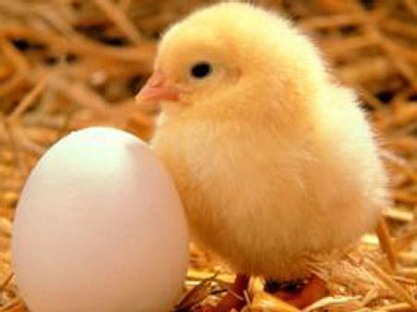
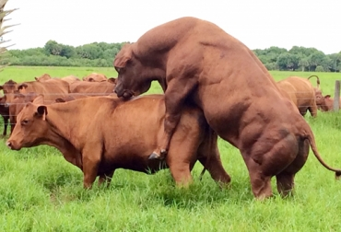
¿porque será importante la reproducción animal en la generación de productos alimenticios de origen animal?
¿Qué productos de origen animal conocen que dependan directa o indirectamente con la reproducción?

Slide 3
PARTE 1. FASES REPRODUCTIVAS EN HEMBRAS Y MACHOS A LO LARGO DE LA VIDA.

Slide 4
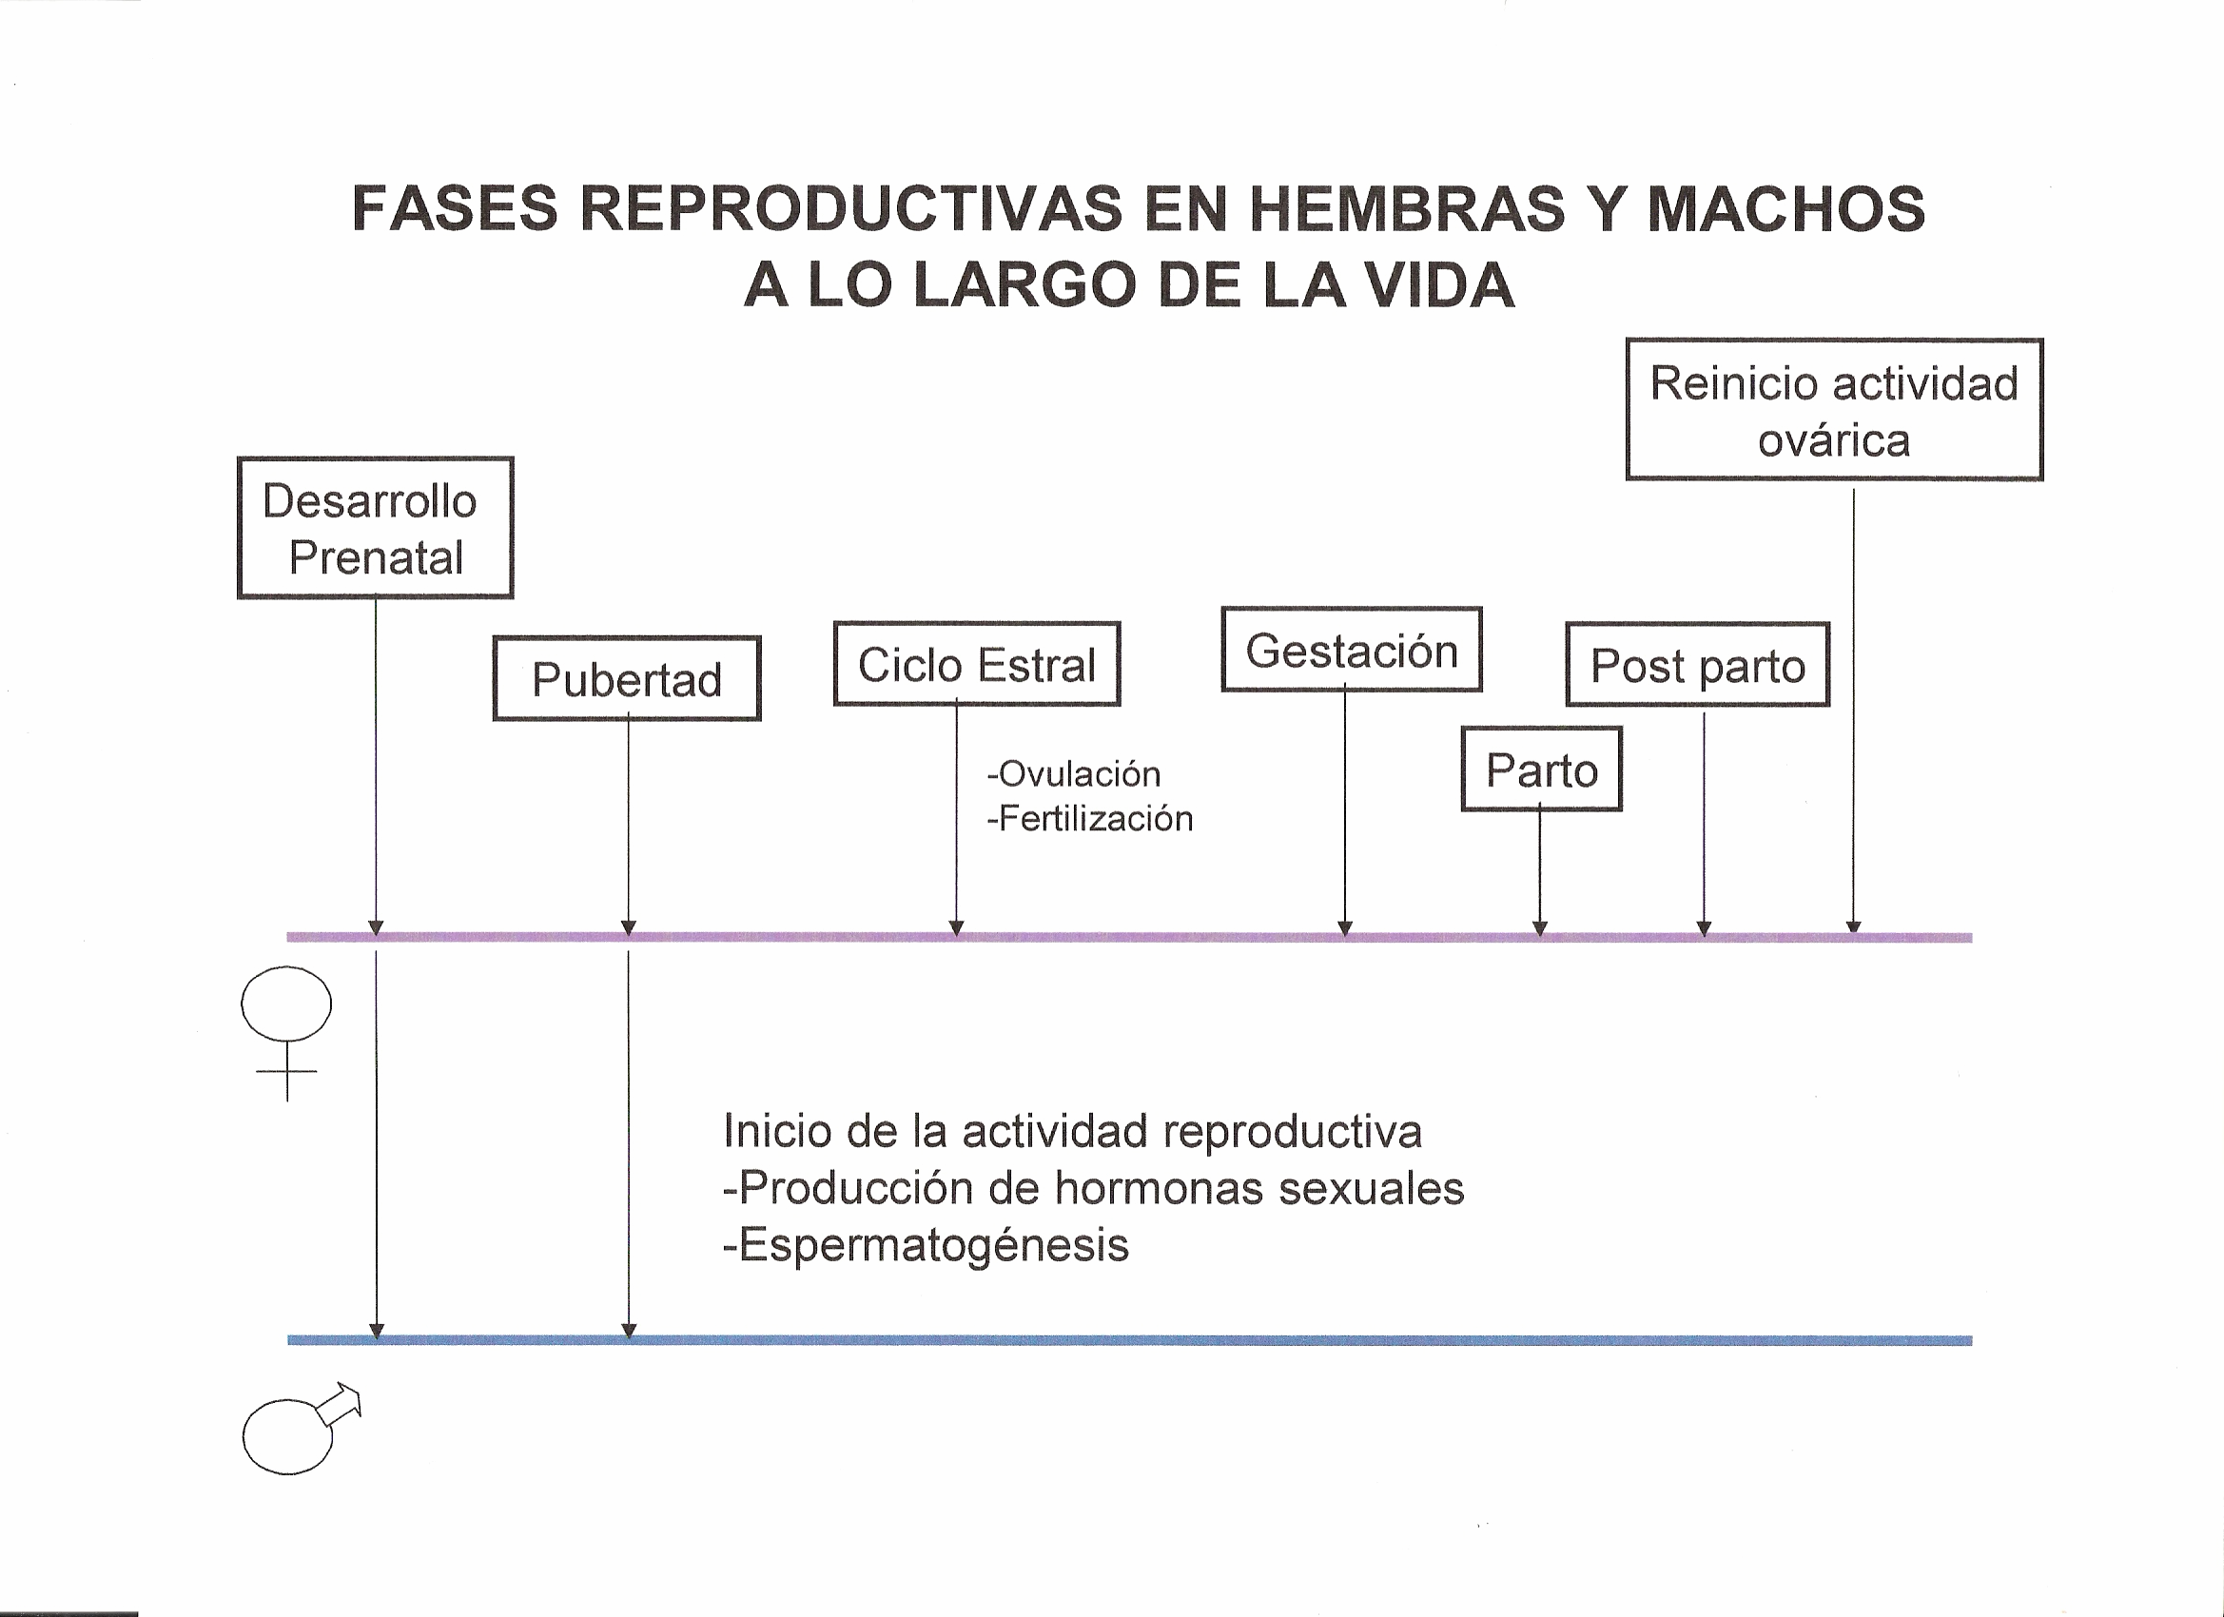
-Ovulación
-Fertilidad

Slide 5
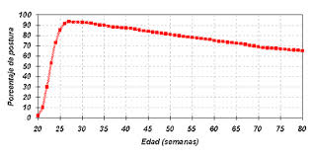
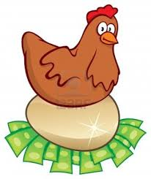
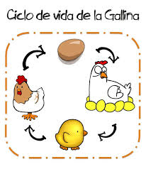
FASES REPRODUCTIVAS EN
LA VIDA DE LA GALLINA
Persistencia
Postura
Cría
Recría
Pre-postura
Inicio
Pico
Final
CICLO PRODUCTIVO

Slide 6
PARTE 2. BREVE DESCRIPCIÓN DE LA ANATOMÍA FISIOLÓGICA EN LAS HEMBRAS DE INTERÉS ZOOTÉCNICO.

Slide 7
ORGANOS DEL APARATO REPRODUCTOR DE LA HEMBRA
-FUNCIÓN GENERAL DE LA REPRODUCCIÓN
-COMPONENTES DEL APARATO REPRODUCTOR
HEMBRA MAMÍFERA
2 Ovarios: Gónada femenina (óvulos y estrógenos).
Órganos internos: 2 Oviducto (lugar fecundación, desarrollo embrionario temprano), 1 Útero (gestación, lugar de deposición del semen en la cerda), 1 Vagina interna (deposición del semen en rumiantes).
Órganos externos: Vagina externa (vestíbulo: receptáculo del pene) y vulva.
HEMBRA DE LAS AVES
1 Ovario, 1 oviducto, 1 útero, 1 vagina y 1 cloaca

Slide 8
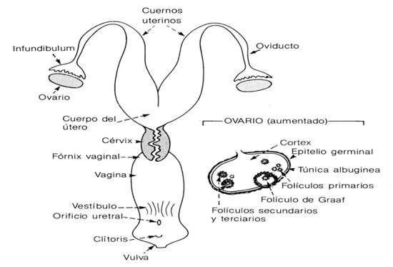
Componentes anatómicos del aparato
reproductor de la hembra mamífera

Slide 9
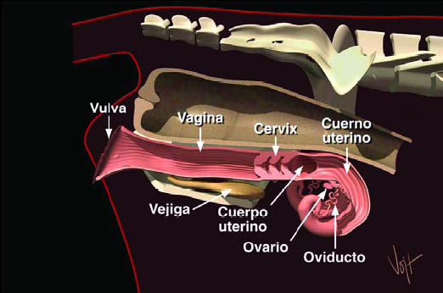
Ubicación de órganos reproductivos en la hembra bovina

Slide 10
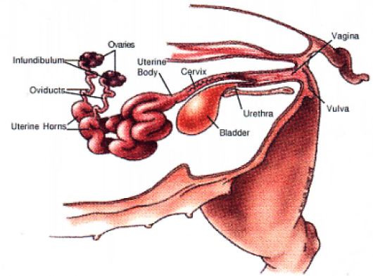
UBICACIÓN DE ORGANOS REPRODUCTIVOS EN LA HEMBRA PORCINA

Slide 11
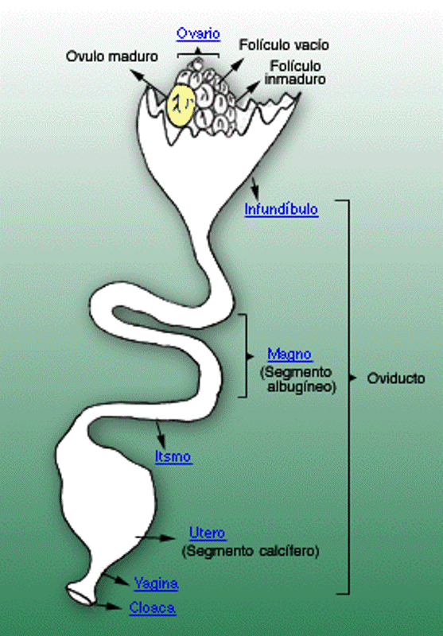
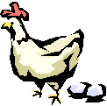

AVES

Slide 12
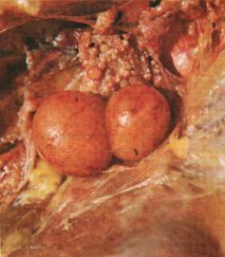
Ovario de la gallina

Slide 13
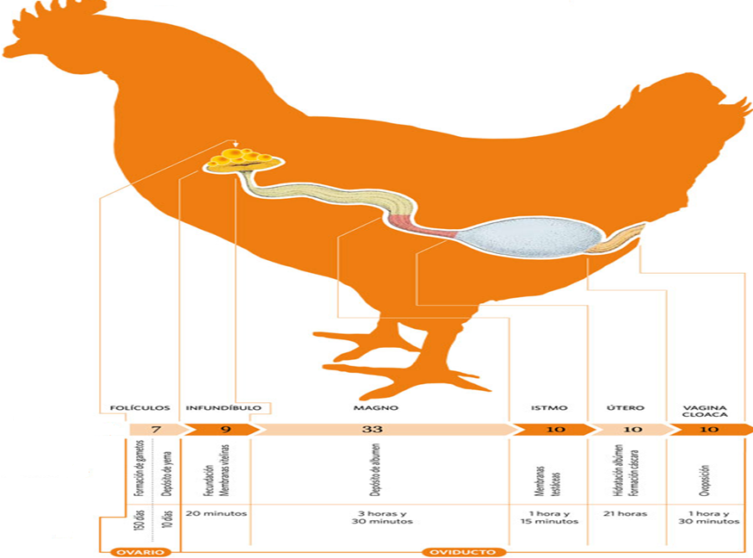
ESQUEMA DE LA FORMACION DEL HUEVO
EN LA GALLINA
Parte anatómica (cm)
Funciones
Tiempo

Slide 14
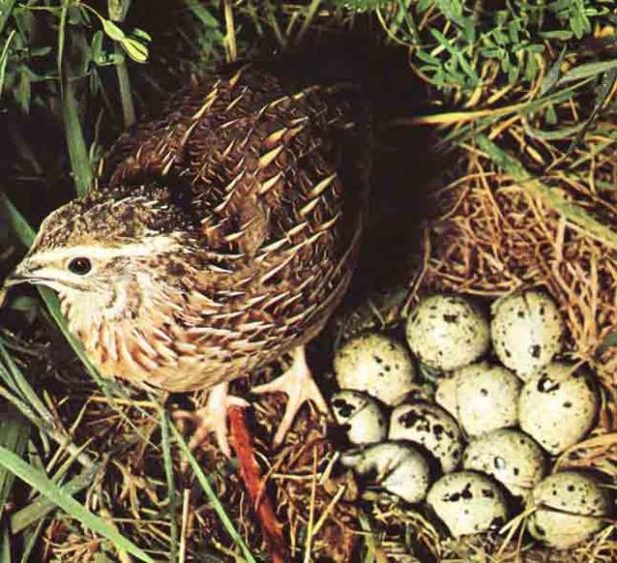
El oviducto similar al de las gallinas.
Presenta glándulas pigmentarias en la vagina que determinan
el color y la pigmentación del huevo.

Slide 15
PARTE 3. BREVE DESCRIPCIÓN DE LA ANATOMÍA FISIOLOGICA EN LOS MACHOS DE INTERES ZOOTECNICO.

Slide 16
Anatomía Comparada del Aparato
Reproductor del Macho
Componentes
- Testículos:
Gónadas Masculinas (espermatozoides y testosterona)
Epidídimo (maduración espermática, reservorio de espermatozoides).
- Órganos de evacuación del semen:
Conducto deferente (transporte de espermatozoides hasta la uretra pélvica), uretra (excreción de orina y semen) y pene (órgano de la copulación).
- Glándulas accesorias:
Glándulas vesiculares, Bulbouretrales y Próstata (líquido seminal)
SEMEN = ESPERMATOZOIDES + LIQUIDO SEMINAL

Slide 17
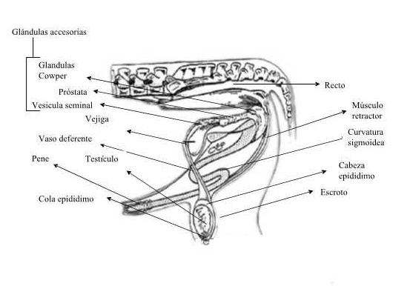
Ubicación en Bovino
Cavidad Pélvica
Región Inguinal

Slide 18
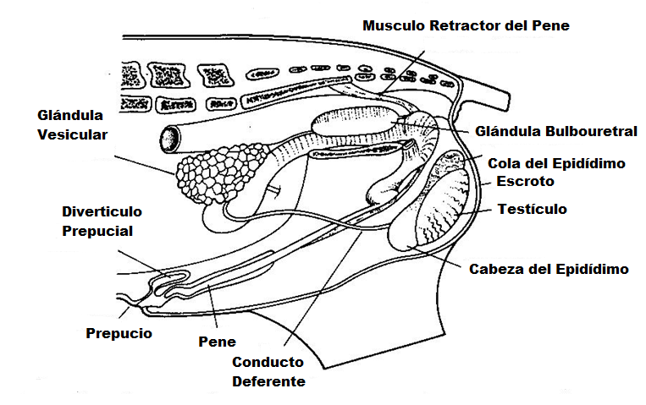
Ubicación en Porcino
Cavidad Pélvica
Región Perianal

Slide 19
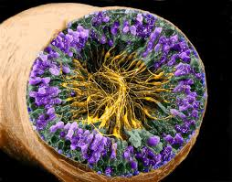
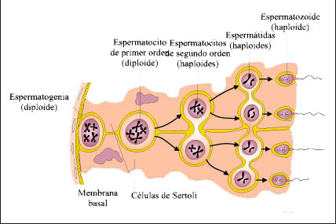
Epitelio Seminífero
L
U
M
E
N
Barrera hematotesticular

Slide 20
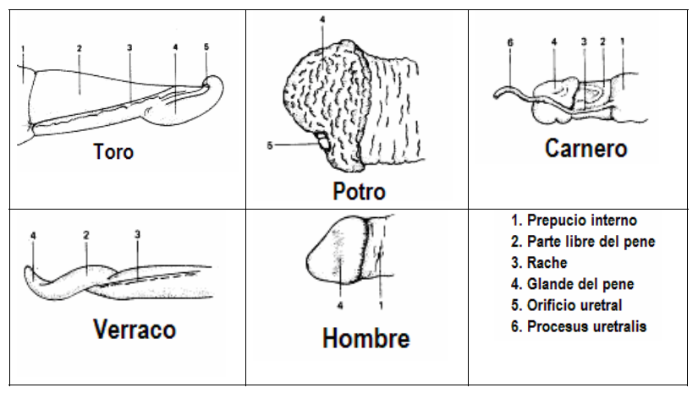
Detalles del Glande
Corte transversal del pene de diferentes especies

Slide 21
Glándulas anexas
Conducto Eyaculador
Próstata
Glándula vesicular o Vesícula seminal
Glándula de Cowper
o Bulbouretrales
Glándulas Uretrales o Littré
Producen Mucina
Evita cambios de pH.
Fructosa.
Limpiar Uretra
Evita el aglutinamiento espermático.
Algunas especies producen prostaglandinas.
AMPULA: TORO, OVEJO

Slide 22
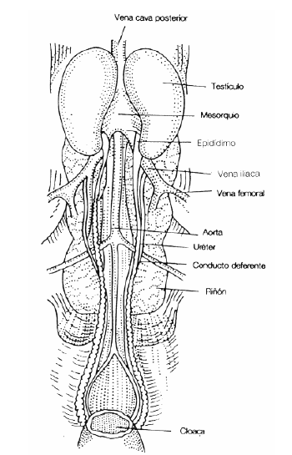
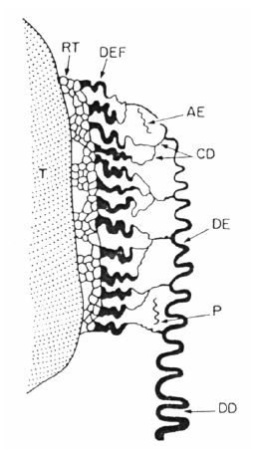
APARATO REPRODUCTOR EN LAS AVES
ESTRUCTURA DEL TESTICULO:
-Parénquima no tabicado
-Compartimento tubular (85-95%):
-Compartimento inter tubular
Vías deferentes
-Rete testi
-Conductos eferentes
-Epidídimo
Conducto deferente
Cloaca (urodeo)

Slide 23
PARTE 4. CICLO ESTRAL EN LA HEMBRA.

Slide 24
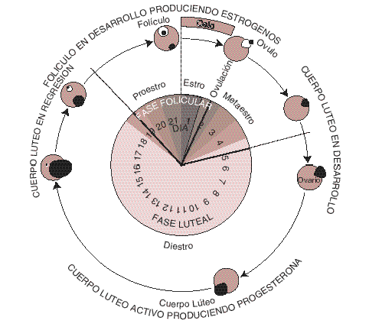
ESTRO:
Eventos fisiológicos que desencadenan en la ovulación.
CICLO ESTRAL:
Periodo entre dos estros consecutivos.

Slide 25
Ciclo estral, estro y ovulación en las hembras domésticas
(Levasseur y Thibault, 1980)
ESPECIE | DURACIÓN CICLO | DURACIÓN ESTRO | MOMENTO OVULACIÓN
Oveja | 16 a 17 d | 24-36 h | 24-30 h inicio estro
Cabra | 21 d | 32-40 h | 30 a 36 h inicio estro
Cerda | 19-20 d | 48 a 72 h | 35 a 45 h inicio estro
Vaca | 21-22 d | 18 a 19 h | De 10 a 12 h después del final del estro
Yegua | 19-25 d | 4 a 8 d | 1 a 2 d antes del final del estro

Slide 26
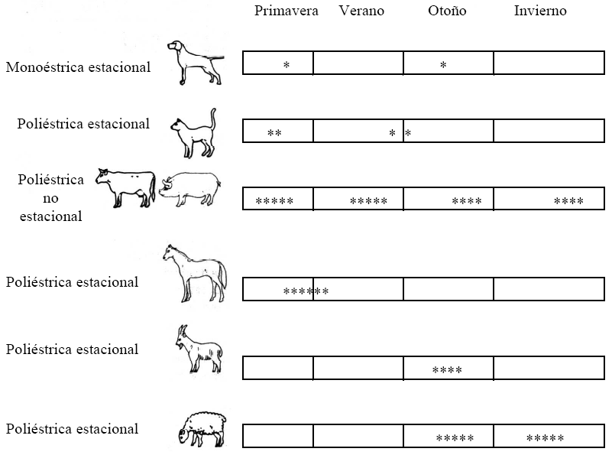
Ciclos estrales en la hembra domestica

Slide 27
PARTE 5. ESPERMATOGENESIS

Slide 28
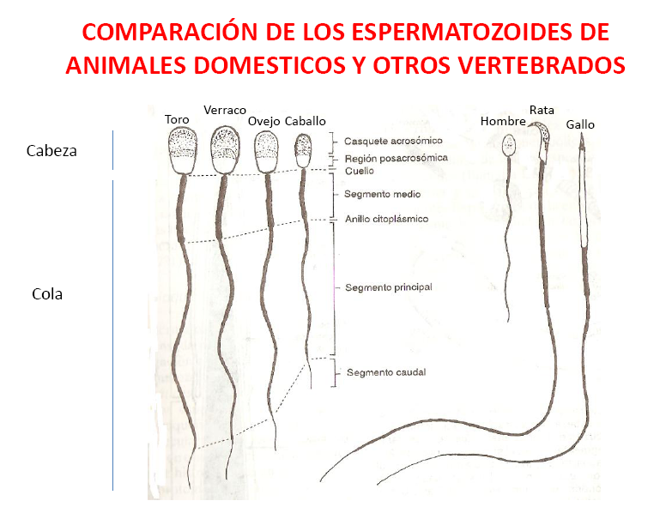

Slide 29
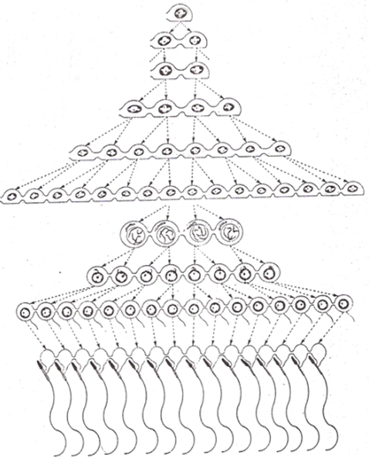
Espermatogonia (A1)
MEMBRANA
BASAL
Espermatogonia (A2)
Espermatogonia (A3)
Proliferación
Espermatogonia (A4)
ESPERMATOCITOGENESIS
Espermatogonia (I)
Espermatogonia (B)
ESPERMATOGENESIS
Espermatocito primario
Meiosis
Espermatocito secundario
Espermatida
ESPERMIOGENESIS
LUMEN

Slide 30
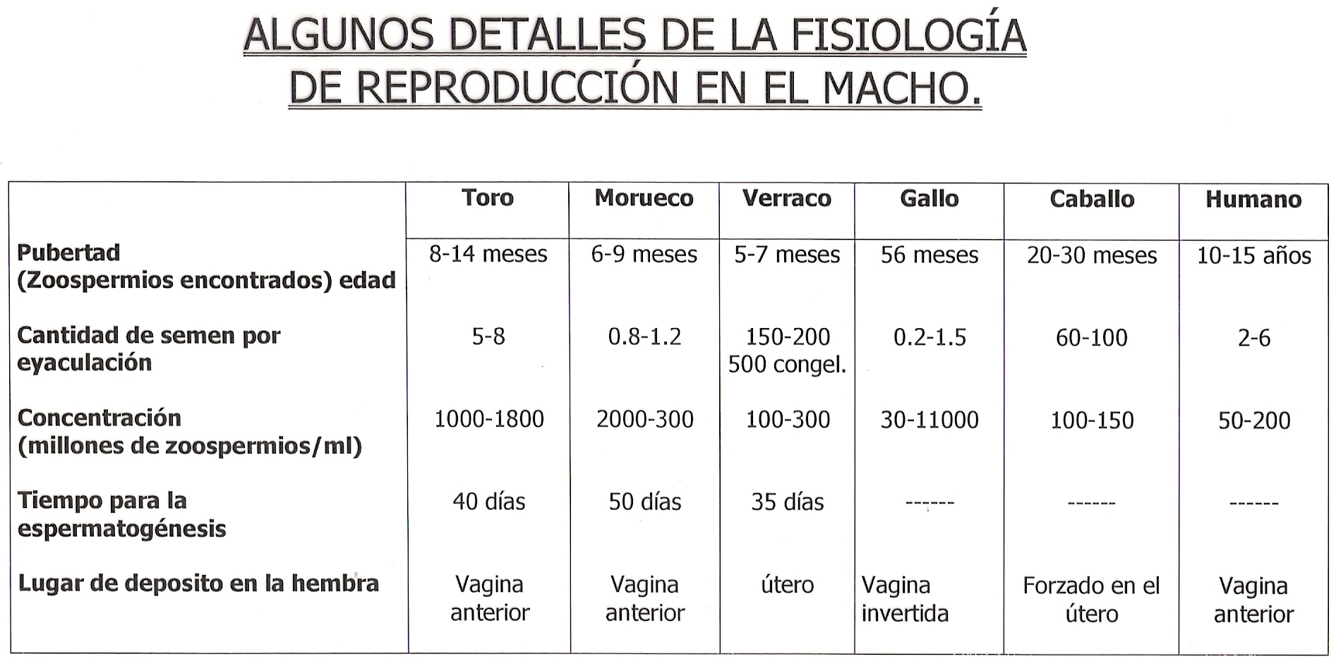

Slide 31
PARTE 6. FECUNDACIÓN, GESTACIÓN Y PARTO.

Slide 32
TRANSPORTE DE GAMETOS EN LAS VÍAS GENITALES
Movimientos del ovulo:
. Contracciones musculares.
.Movimientos de los cilios.
.Actividad secretora.
FECUNDACIÓN
Ampolla
Infundíbulo
Ovario
Itsmo
Túbulos seminíferos, rete testi y conductos eferentes.
Epidídimo, conductos deferentes
Uretra pélvica
y peniana
Vagina o
Cuello uterino
Cuerpo-Cuernos uterinos
Movimientos de los espermatozoides:
. Contracciones y secreciones del
aparato femenino.
.Motilidad espermática.
CAPACITACION
6 horas
5 minutos

Slide 33
Supervivencia de los gametos liberados en el aparato genital femenino (horas)
 | Vaca | Yegua | Oveja | Cabra | Cerda | Perra | Gata
Ovocito | 12-24 | 6-8 | 16-24 | 12-24 | 8-10 | > 72 | 12-24
Espermatozoide | 30-48 | 72-120 | 30-48 | 34-36 | 34-72 | 6-11 d | 24-48
¿QUIEN DEBE ESPERAR A QUIEN EN EL TRACTO REPRODUCTOR DE LA HEMBRA?
!!!LOS ESPERMATOZOIDES DEBEN ESPERAR AL OVULO!!!
LA DURACION DEL CELO, EL MOMENTO DE LA OVULACION, LA SOBREVIVENCIA DE LOS GAMETOS EN EL TRACTO REPRODUCTOR DE LA HEMBRA, ENTRE OTRAS, SON CONOCIMIENTOS QUE NOS PERMITEN ESCOGER EL MEJOR MOMENTO DE LA INSEMINACION ARTIFICIAL.

Slide 34
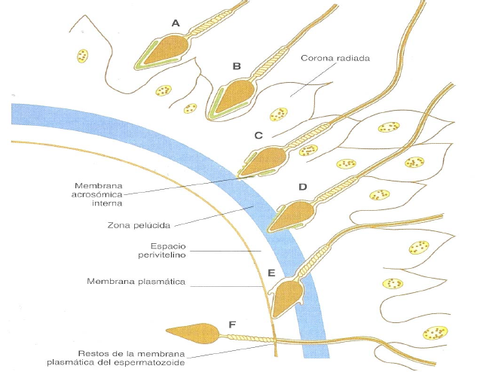
Penetración de la corona radiada
Reconocimiento
entre gametos
Capacitación
Adhesión
Fusión

Slide 35

BLOQUEO DE LA POLISPERMIA
Cuando ya se ha fusionado un espermatozoide con el óvulo, debe evitarse la entrada a otros espermatozoides.

Slide 36
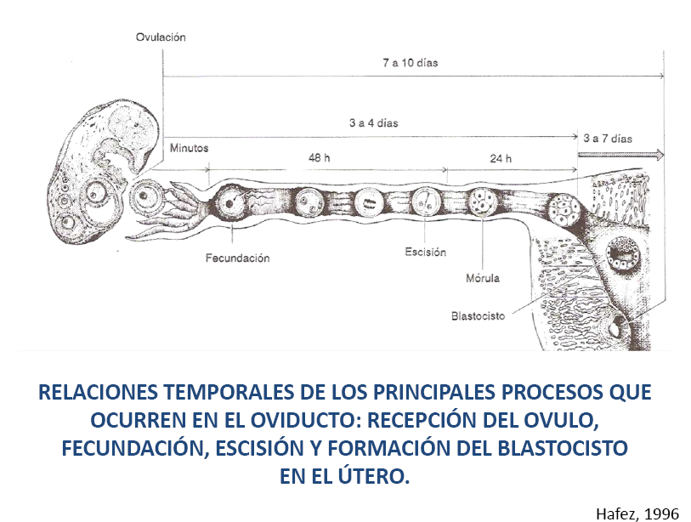

Slide 37
Longitud de la gestación y dependencia del cuerpo lúteo para el mantenimiento de la gestación en algunas especies
Especie | Longitud de la gestación | Dependencia del cuerpo lúteo
Alpaca | 11,4 meses | 11,4 meses
Gata | 2 meses (65 d) | 2 meses
Vaca | 9 meses | 6-8 meses
Oveja | 5 meses | 50 días
Cabra | 5 meses | 5 meses
Yegua | 11 meses | 70 días
Coneja | 1 mes | 1 mes
Cerda | 3,8 meses | 3,8 meses
Mujer | 9 meses | 60-70 días

Slide 38
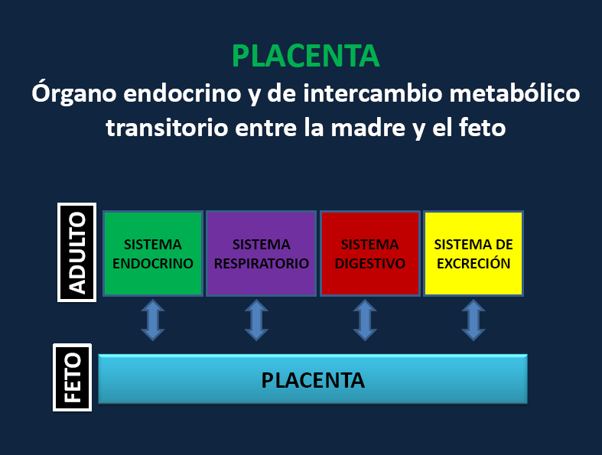

Slide 39
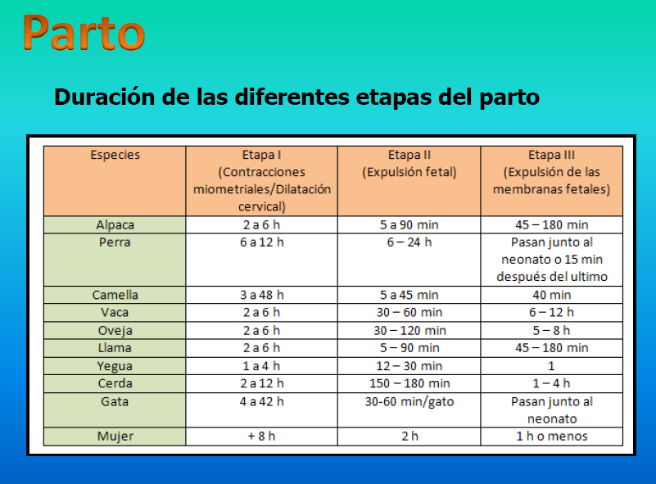

Slide 40
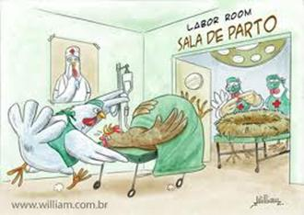

Slide 41
¿Cómo contribuye la fisiología de la reproducción en la generación de productos alimenticios de origen animal?

Slide 42
Asignación para la clase práctica:
Investiga el Marco Legal venezolano relacionado con la producción
Uso y consumo de huevos.
Investigar, como futuros agroindustriales, los usos que puede tener el huevo (y sus partes) en la agroindustria.

Slide 43
Universidad Central de Venezuela
Facultad de Agronomía
Departamento de Producción Animal
Cátedra de Fundamentos de Producción Animal I
Producción Animal. Mención Agroindustrial
ANATOMÍA FISIOLÓGICA
DE LA REPRODUCCIÓN EN
ANIMALES DE PRODUCCIÓN
Febrero, 2016

